Slide 1

智能旅行助理
孟祥明
创始人&CEO
mxm@mipitalk.com
杭州拜托科技有限公司
www.mipitalk.com
Notes:
<编号>

Slide 2

目 录
01
02
03
04
05
公司介绍
项目介绍
产品运营
发展规划
资本融资
COMPANY
PROJECT
PRODUCT
DEVELOPMENT PLAN
FINANCING
2
Notes:
<编号>

Slide 3

01
√ 团队介绍
√ 项目成员
√ 企业理念
公司介绍
孟祥明
创始人&CEO
mxm@mipitalk.com
孟祥明
创始人&CEO
mxm@mipitalk.com
孟祥明
创始人&CEO
mxm@mipitalk.com
COMPANY
3
Notes:
<编号>

Slide 4
团队介绍
专业
年轻
有梦想
执行强
我们是一支专业的团队，拥有多年的深度学习、语音识别、语义理解、语音合成等专业技术背景，来自新加坡南洋理工大学的研究科学家。
我们是一支年轻的团队，平均年龄28岁，充满了朝气和创新精神。
我们是一支专注的团队，专注语音交互旅游领域，做最好智能应用。
我们是一支有梦想的团队，来自五湖四海，因为一个共同的梦想：做一家卓越的智能旅游助理 企业，为客户提供最自然智能专业的交互体验。
4
Notes:
<编号>

Slide 5
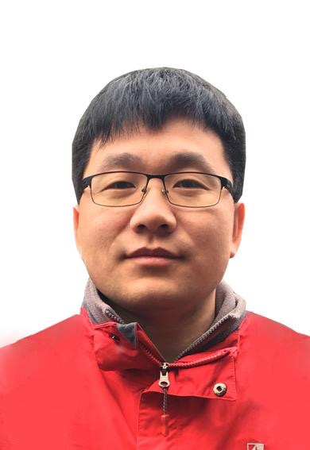
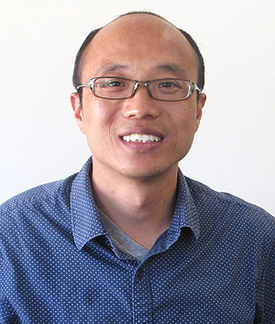

项目成员
孟祥明
CEO
徐海华
CDO
Chng Eng siong
首席科学家
京东方合肥彩膜分厂技术管理
中国科学院硕士
8年项目人员管理经验
南洋理工大学高级研究员
加州大学伯克利分校访问学者
上海交通大学博士
ISCA、IEEE会员
连续4年NIST竞赛第四
12年深度学习、语音识别研究经验
发表高质量论文数十篇
淡马锡实验室语音组主任
南洋理工大学计算机终身教授
爱丁堡大学博士
IEEE高级会员
20年智能语音相关领域研究经验
发表论文百余篇，著作两册
培养博士10名
5
Notes:
<编号>

Slide 6

企业理念
智能创新生活
立于创新、技术驱动、追求卓越
6
Notes:
<编号>

Slide 7
√ 项目背景
√ 需求分析
√ 面临痛点
√ 行业前景
√ 竞品分析
√ 竞争优势
√ 竞争策略
02
项目介绍
PROJECT
7
Notes:
<编号>

Slide 8
项目背景
旅游增长
随着中国人民的收入增加和观念转变，越来越多的人出国旅游。中国国力增强和对外业务增加，来华的外国人也逐年增多。
项目
背景
人工智能
深度学习算法的发展提升了智能语音交互准确率，国家正在大力发展人工智能行业。各个产业也在争相布局人工智能+。
一带一路
国家提出“一带一路”战略，促进该区域的合作与发展，必定带动商务旅行与旅游的增加，推动国际合作。
8
Notes:
<编号>

Slide 9

需求分析
01
中文查找酒店餐饮地点景点等不方便
05
英文或其他语言查找酒店餐饮景点地点等不方便
出国
旅客
来华
旅客
02
现在产品输入复杂，不智能，无智能中文语音导游
06
现在产品输入复杂，不智能，无智能英语语音导游
现实
需求
03
中文推广介绍少，被中国游客查找麻烦，景点中文自助智能语音导游少
07
英国文推广介绍少，被外国游客查找麻烦，景点英文自助智能语音导游少
外国旅行
服务业
国内旅行
服务业
04
中文语音智能交互等开发周期长，技术难度大
08
英文语音智能交互等开发周期长，技术难度大
9
Notes:
<编号>

Slide 10
面临痛点
1
国人出国与外国人来华 语言差异造成的在旅行时候找酒店餐饮景点地点等不方便
解决异地旅行
语音障碍
2
国内旅行服务行业的酒店餐饮景点等英文推广以及外国旅行服务行业的酒店餐饮景点等中文推广针对性不强
异地旅行服务推广平台
3
现在产品解决方案不够智能交互，输入繁杂，不能自由交谈，智能化低
智能语音交互、旅行助理
4
智能语音导游服务缺乏，当地相应语言导游收费高
10
Notes:
<编号>

Slide 11
行业前景
1
2016年国内出境旅游人数1.2亿，入境1.3亿，年复合增长率10%，市场预计每年5000万人。
“一带一路”战略的实施，更增加了中国和国际往来的机会。
发展趋势
2
智能语音交互应用正在兴起，语音查找酒店餐饮景点等是需求，减少输入查找时间，异域景点语音导游使游客更能自由游览。
外国旅行服务业中文推广和国内旅行业英文精准推广。
消费习惯
3
政策扶持
2017年两会上政府工作报告上表示“加快人工智能技术研发和转化”列入十三五规划
2016年国家提出“一带一路”战略，大力发展该经济带合作
11
Notes:
<编号>

Slide 12




竞品分析
优势
机会
深度学习算法，中英文识别
中英文合成，语义理解
国外旅居多年，国际旅行场景熟悉
研究资源和技术积累
相应中英文识别，语音合成，语义理解算法壁垒
大公司未市场化，市场发展巨大
智能语音公司未发力旅游领域
传统旅游提供商智能研发慢
政策扶持
人工智能人才培养慢
劣势
威胁
产品推广经验
市场拓展经验
竞品研发及推广经验
传统旅游行业经验积累，资源和渠道
智能语音公司技术资本积累丰厚
12
Notes:
<编号>

Slide 13
竞争优势
专业团队
实力雄厚
合作共赢
垂直应用
管理技术能互补
年轻拼搏有激情
海外经验较丰富
专业研究积累多年
研究领域排名前列
核心算法竞争优异
淡马锡实验室合作
南洋理工大学合作
新加坡研究机构前沿方向
智能语音技术旅游应用
识别理解合成平台多样化
13
Notes:
<编号>

Slide 14
竞争策略
竞争
策略
竞争
目标
竞争
执行
英语识别合成优势迅速布局国内
一带一路国家中文布局
城市国家定量升级
东南亚国家推广
国际中文旅游智能助理市场80%
国内英文旅游智能助理市场40%
旅行行业智能客服30%
成本优势扩大
算法前沿跟踪
传统行业合作
单点突破，打造精品
竞争
战略
竞争
反应模式
旅游智能交互领导者
旅游服务业智能交互领导者
智能出行践行者
智慧城市开发者
潜心研究旅行智能助理产品性能
客户体验提高，形成壁垒
及时迭代产品性能
引进资金及渠道，扩大市场占用
14
Notes:
<编号>

Slide 15
√ 产品概述
√ 产品形式
√ 营销方案
√ 推广方案
√ 利润结构
03
产品运营
PRODUCT
15
Notes:
<编号>

Slide 16
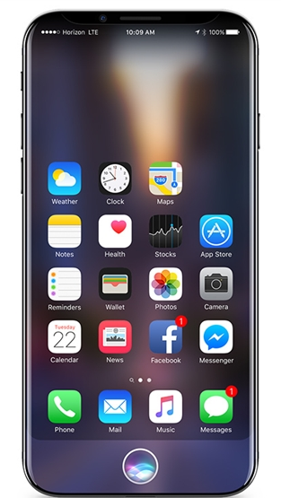



产品概述
查询、提醒、交互、推荐、语音导游
涵盖酒店、餐饮、天气、景点、商城等
中英文识别，语音输入，语音提醒
知心智能助理
屏显和键盘输入辅助
智能助理
中英文语音交互
不同国家不同语音自动适应旅行行程，深度学习旅行习惯，自动提醒
中文英文无缝切换
自动中英文查询及交互
16
Notes:
<编号>

Slide 17

产品形式
旅行服务业
手机APP
商家接入平台
地址查询，景点介绍，语音导游，活动介绍，天气提醒，安全及政策推广，
客户使用在异地他国中文/英文智能语音交互，
查询，评价，语音导游，旅行服务业客服等
商家的简介，优惠活动，服务质量，新服务推广，评价，客服等平台接入
17
Notes:
<编号>

Slide 18
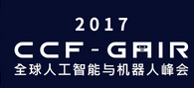
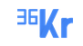

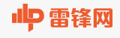
营销方案
自媒体推广
论坛展会
微信、微博、小程序、公众号、等自媒体，电话短信邮箱等推广
相应旅游、人工智能、大数据等行业论坛
展会推广
软文推广
广告地推
网络新闻及行业论坛空间等软媒体推文
机场、高铁、旅行社、出入境管理局
等广告和地推
18
Notes:
<编号>

Slide 19
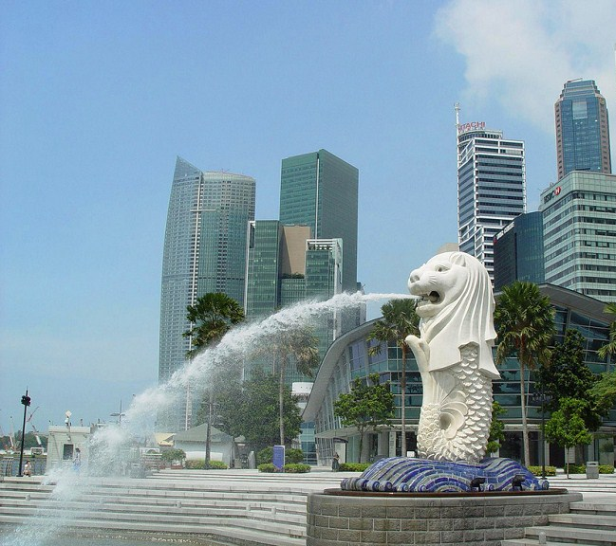
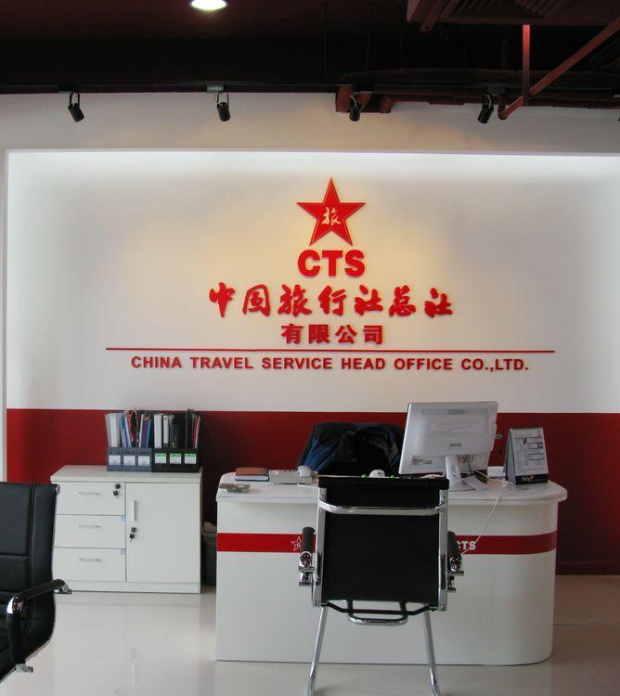


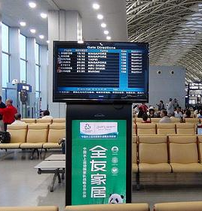
推广方案
拜托科技
拜托科技
智能旅行助理：你在异国他乡的知心助理
拜托科技
景点门口、周边宣传单
小礼品上
二维码等
旅游平台，旅行社相关站点宣传单
机场、出入境管理局、
免费商家内部易拉宝
依托网络营销后续进行广告和地推投放，准确广告及营销，后续进行相关活动促销，联合旅行商家进行优惠活动等
19
Notes:
<编号>

Slide 20
利润结构
2000
盈利分析
1760万
1750
2019年年度盈利，盈利主要是对话系统给旅游服务业的平台，以及后续数据挖掘的增值服务上
1500
1438万
1250
1044万
1000
840万
五年总额：
750
50,830,000
500
250
毛利润
0
（万元）
对话系统
数据挖掘
交互模块
推广
20
Notes:
<编号>

Slide 21
√ 产品开发计划
√ 市场开拓计划
√ 五年发展规划
√ 短期盈利计划
04
发展规划
DEVELOPMENT PLAN
21
Notes:
<编号>

Slide 22
产品开发计划
智能旅游助理APP
旅游业中英文识别API
ToC客户使用
查询、提醒、导游、安全、政策
旅游行业中英文识别API和SDK，专业领域识别率高，随调随用
旅行服务业云平台
旅游业对话系统
旅行服务商家接入云平台，推广、活动、优惠、评价、查看
旅游业对话系统，语音客服系统，评价系统，语音推广系统
旅游业数据服务
旅游业数据挖掘系统
异地旅游大数据挖掘服务
数据分析与预测，评价改善，销售预计
异地旅游数据挖掘，分析，预测
22
Notes:
<编号>

Slide 23
市场开拓计划
国际
市场
国内
市场
一带一路
国际旅游市场
国内旅游市场
一线
市场
东南亚
市场
旅游市场占领路线
杭州、上海、北京、广州、深圳等
国内：杭州-上海北京广州-新疆-全国
国际：新加坡、马来西亚、泰国、越南-一带一路-全球
新加坡、马来西亚、泰国、越南
23
Notes:
<编号>

Slide 24

五年发展规划
语音旅游领域
5000
万
服务5000万旅客
智能语音的垂直应用-旅游领域，占领新入口，提升垂直领域技术领先
深度学习技术
100
个国内点
覆盖国内100个旅游城市点的所有酒店餐饮景点等
深度学习应用到旅游行业，深度挖掘在旅游领域的应用点，占领领域先机
全球的100国家的主要旅游城出行城市
数据挖掘技术
100
个国家
语音入口带入的数据量深度挖掘，占领旅游领域的大数据库和挖掘技术壁垒
24
Notes:
<编号>

Slide 25
短期盈利计划
4
1
旅游业推广
中英文识别API
推广优惠广告等增值服务
提供中英文语音识接口行业应用，定制SDK等服务
收入来源
2
3
旅游业对话系统
旅游业-佣金
提供酒店餐饮景点的客服，推广等文字和语音对话系统服务
通过接入平台获得客户量进行包月按量的佣金抽成
25
Notes:
<编号>

Slide 26
√ 成本预算
√ 资金缺口
√ 融资计划
√ 融资用途
05
资本融资
FINANCING
26
Notes:
<编号>

Slide 27
成本预算
管理成本
5%
成本明细
1、人员主要为技术销售人员薪资
硬件成本
20%
5%
其他成本
支出
成本
2、硬件包括数据，服务器和办公用品
3、销售主要为网络营销有限，后续再进行地推和广告
营销成本
20%
50%
人员成本
27
Notes:
<编号>

Slide 28
资金缺口
所需
资金
产品迭代升级需要技术人员，市场推广人员，数据和服务器
200万
100万
现有
资金
启动资金100万，包含技术研发，维持现有开发人员工资和公司运营6个月
Notes:
<编号>

Slide 29
融资计划
2017年10月完成天使轮融资，助力扩大团队，升级产品，扩充一线城市和东南亚市场
天使轮
200万
20%股权
融资
计划
2018年10月完成A轮融资，助力扩大团队，升级产品，扩充国内主要旅游市场和一带一路市场
A轮
1000万
2020年4月完成B轮融资，助力扩大团队，升级产品，扩充全国旅游市场和国际旅游市场
B轮
2000万
29
Notes:
<编号>

Slide 30
融资用途
人员扩充
60%
资金
主要用图
5%
行政管理
算法研究人员，软件开发人员，市场销售人员的扩充
管理运营及行政其他
25%
10%
硬件+数据
市场推广
服务器，办公电脑，和数据购买
销售渠道建立，网络推广，地推和广告推广
30
Notes:
<编号>

Slide 31

智能创新生活
孟祥明
创始人&CEO
mxm@mipitalk.com
杭州拜托科技有限公司
www.mipitalk.com
Notes:
<编号>

